Slide 1

UBND QUẬN DƯƠNG KINH
TRƯỜNG TIỂU HỌC ANH DŨNG
MĨ THUẬT
CHỦ ĐỀ 8: NGƯỜI THÂN CỦA EM
(Tiết 4)

Slide 2
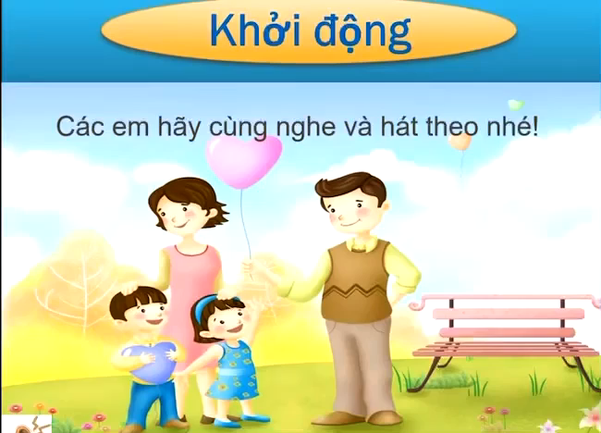

Slide 3
Trưng bày sản phẩm
Nhận xét đánh giá bài của nhóm mình nhóm bạn
? Em thấy bài của nhóm nào đẹo hơn
? Bạn sử dụng chất liệu gì để tạo hình

Slide 4
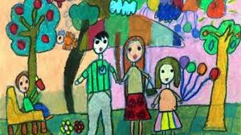

Slide 5
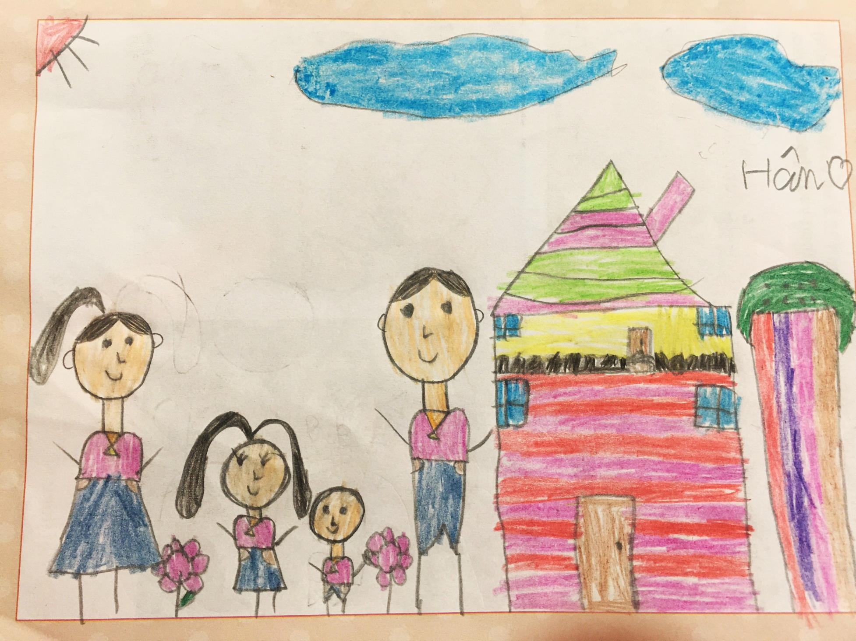
Tham khảo các sản phẩm của các bạn:

Slide 6
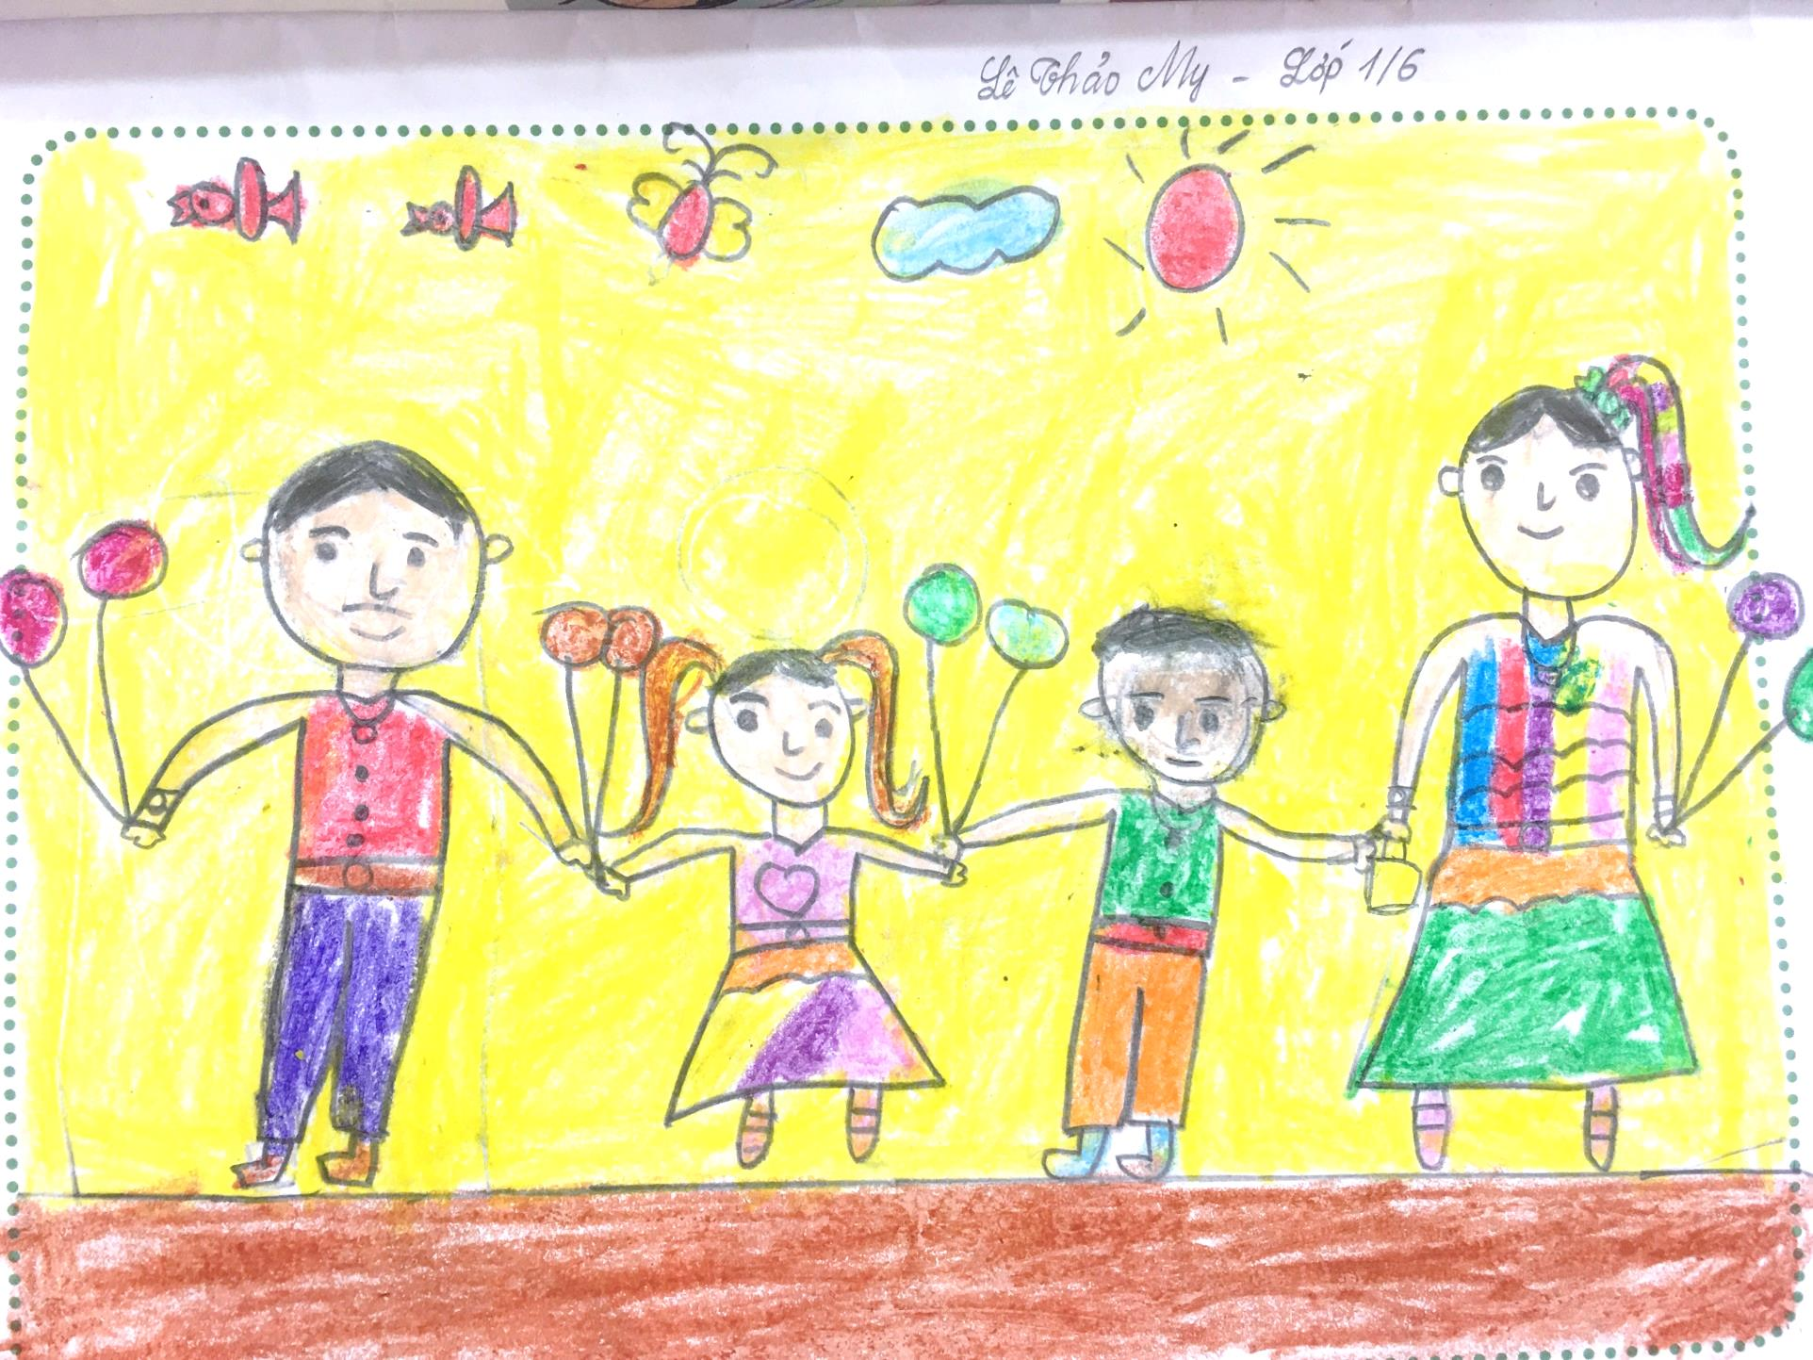
Tham khảo các sản phẩm của các bạn:

Slide 7
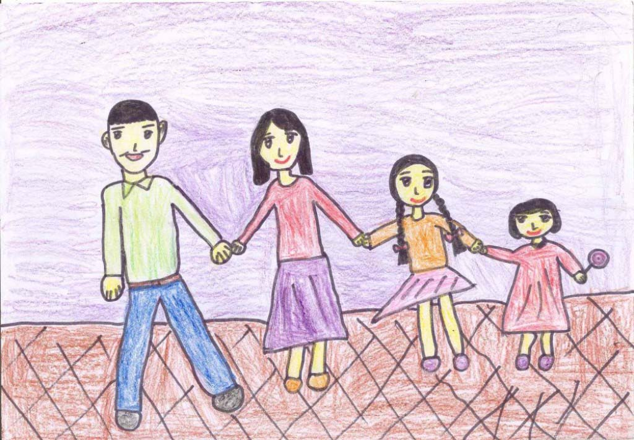
Tham khảo các sản phẩm của các bạn:

